Slide 1
网络的数学 《1》
徐志明
哈尔滨工业大学计算机学院

Slide 2
1、引言
这部分介绍网络中的数学知识。
如何运用图论、矩阵等数学手段分析网络。
Notes:
网络的数学工具：图和矩阵。

Slide 3
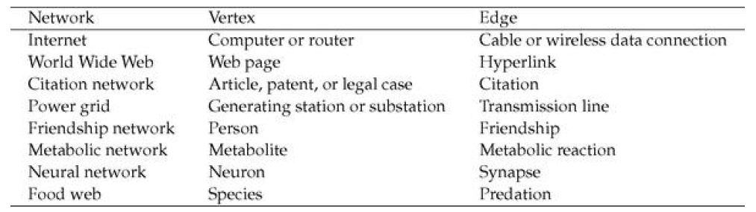
1.1、网络的图论表示
一个网络（network）可以表示为一个图（graph）：G = (V,E)，包含一个节点集合 V 和一个边集合 E 。
例子：几个网络。
Notes:
一个网络（network）可以表示为一个图（graph）。

Slide 4
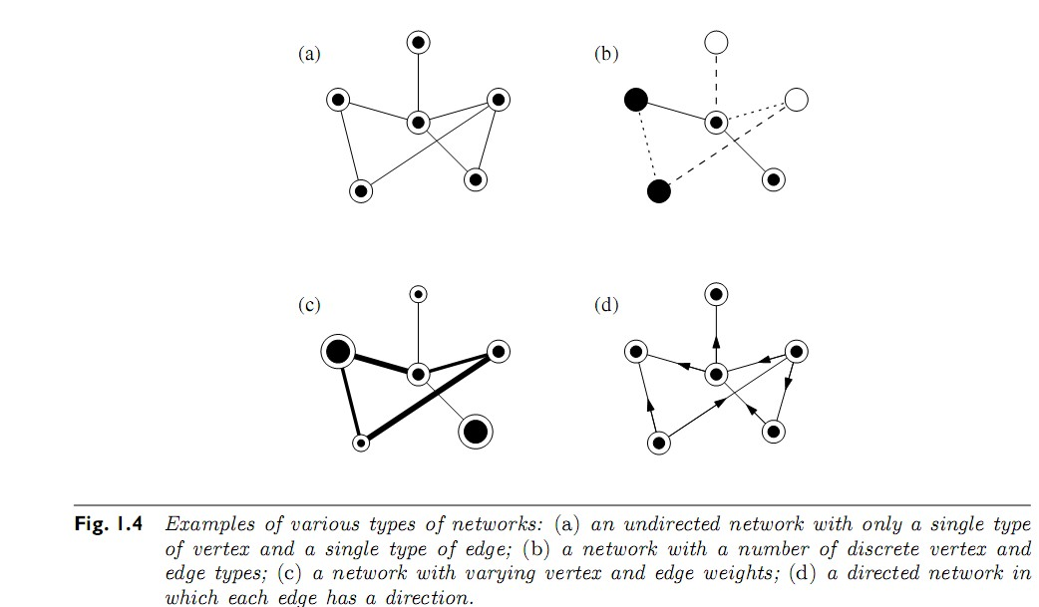
网络的节点或边，可能有不同的类型。
无向图、异构图、带权图、有向图。
Notes:
网络的类型。
（a）只有一种类型的节点、边的无向网络（undirected network）。无向图。
（b）具有多种类型的节点、边的网络。异构图，
（c）节点、边权值可变的加权网络（weighted network）。带权图。
（d）有向网络（directed network）。有向图。

Slide 5
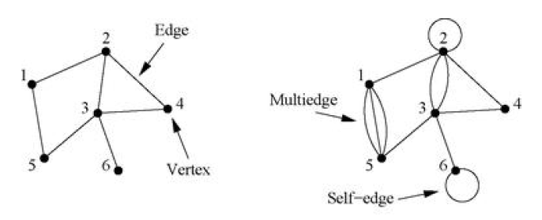
网络中可能有这样的边。
  某些节点的边，指向自身，称为自环边（self-edge，self-loop）。
  两个节点之间，存在着多个边，称为多边（multi edge） 。
简单图（simple graph） ：两个节点之间最多只有一个边，而且没有自环边。
多边图（multi graph） ：两个节点之间，可以有多个边。
例子：左边是一个简单图，右边是个多边图。
Notes:
简单图。
多边图。

Slide 6
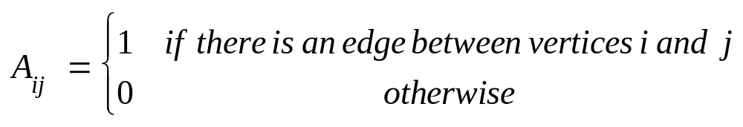
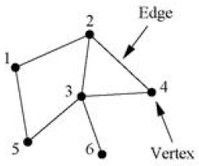
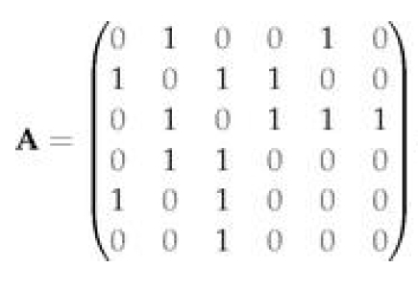

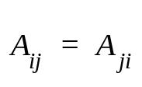

1.2、网络的矩阵表示
网络可以表示为邻接矩阵 A（adjacency matrix）
对于无向网络（undirected network），表示为无向图（undirected graph），记为G。 G的n个节点，编号为1,2,…n。
对于简单图的无向网络，它的邻接矩阵 A 定义为：两个节点之间是否有边。
例子：一个简单图的无向网络。
无向网络的邻接矩阵是对称的， 。简单图没有自环边， 。
Notes:
网络可以表示为邻接矩阵 A（adjacency matrix）。
对于简单图，它的邻接矩阵 A 定义为：两个节点之间是否有边。
1、矩阵是对称的。2、没有自回路的边，矩阵的对角元素均为零。

Slide 7

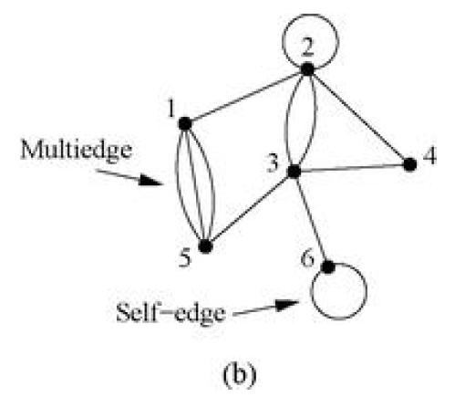
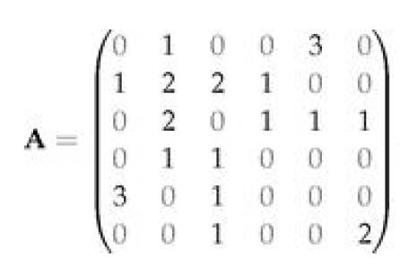
对于多边图的无向网络，它的邻接矩阵 A 定义为：两个节点之间的边数。
其中，对于自环边，相应的对角元素，
例子：一个多边图的无向网络。
Notes:
对于多边图，它的邻接矩阵 A 定义为：两个节点之间的边数。

Slide 8
无权网络（unweighted network）和加权网络（weighted network）
有些网络的边是无权值的，或者边权值均等于1。这些网络就称为无权网络。
但在有些网络中，边的权值是有用的。
  在社会网络中，边表示人际关系，边的权值表示人际关系的强度。
  在Internet中，边表示网络连接，边的权值表示边的网络带宽。
这些网络的边是带权值的，称为加权网络。
相似地，网络的节点也可分为带权值的，不带权值的。
根据网络的节点或边是否带权值，网络可分为：无权网络、加权网络。
它们分别表示为无权图（unweighted graph）、带权图（weighted graph）。
Notes:
无权网络（unweighted network）和加权网络（weighted network）。
无权图（unweighted graph）、带权图（weighted graph）。

Slide 9
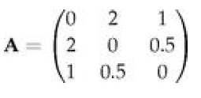
对于加权网络，它的邻接矩阵 A定义为：两个节点之间的边权值。
例子：一个加权网络的邻接矩阵。
Notes:
对于加权网络，它的邻接矩阵 A定义为：两个节点之间的边权值。

Slide 10
有向网络（directed network）和无向网络（undirected network）
有些网络，节点之间的关系是对称的，边没有方向。这样的网络称为无向网络。
  例子：友情网络：两人之间的友情关系是互惠的、对称的。
还有一些网络，节点之间的关系不是对称的，边有方向。这样的网络称为有向网络。
  例子：Web网络：两个网页之间的链接关系，不一定是对称的。
  例子：文献的引用网络：两个论文之间的引用关系，不是对称的。
根据网络的边是否有方向性，网络可分为有向网络、无向网络。
它们分别表示为无向图（undirected graph）、有向图（digraph）。
Notes:
有向网络（directed network）和无向网络（undirected network）。
无向图（undirected graph）、有向图（digraph）。

Slide 11

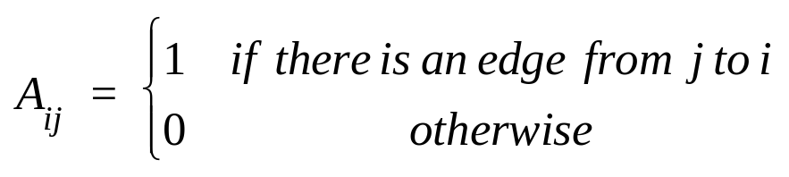
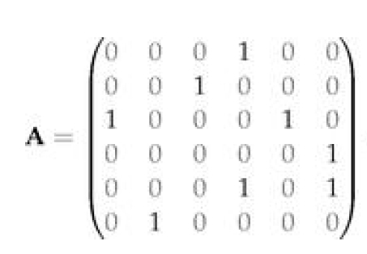
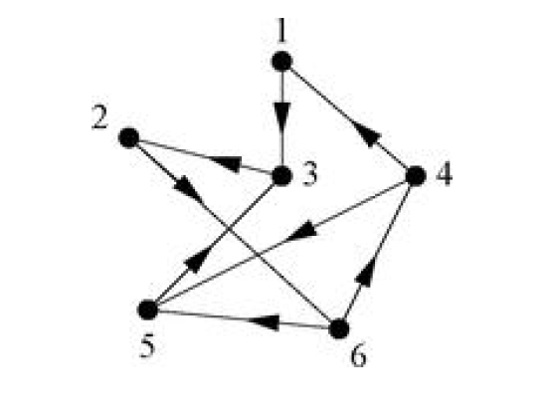
对于有向网络，它的邻接矩阵 A 定义为：两个节点之间的有向边：
性质：有向网络的邻接矩阵不一定是对称的。
例子：一个有向网络的邻接矩阵 A。
Notes:
对于有向网络，它的邻接矩阵 A 定义为：两个节点之间的有向边。

Slide 12
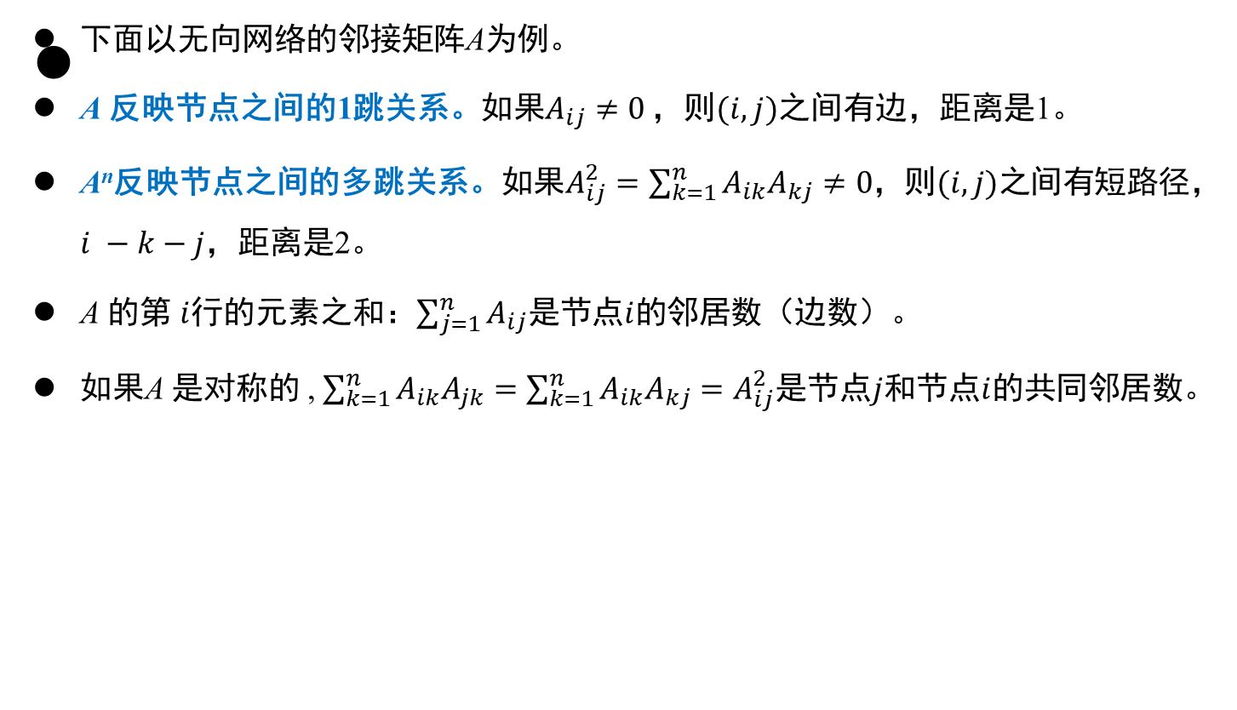
邻居矩阵的意义
Notes:
A: 保存网络中的节点之间的1度邻居的情况。 非0：两个节点之间存在着长度是1的短路径。A 的第i行表示节点i的1度邻居情况（节点i 的1度社交圈有哪些人）
A²: 保存网络中的节点之间的2度邻居的情况。非0：两个节点之间存在着长度是2的短路径。A²的第i行表示节点i的2度邻居情况（节点i 的2度社交圈有哪些人）
A^{n}: 保存网络中的节点之间的n度邻居的情况。非0：两个节点之间存在着长度是n的短路径。A^{n}的第i行表示节点i的n度邻居情况（节点i 的n度社交圈有哪些人）

Slide 13
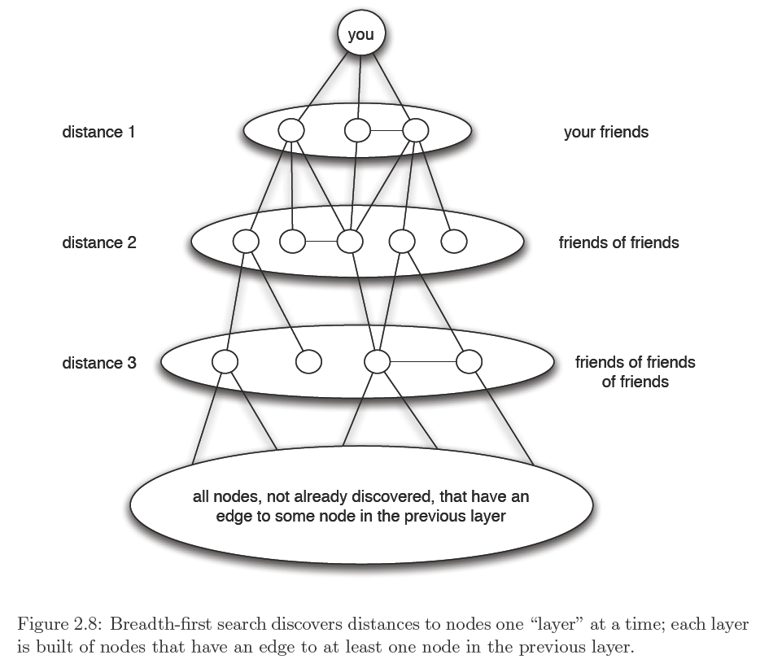
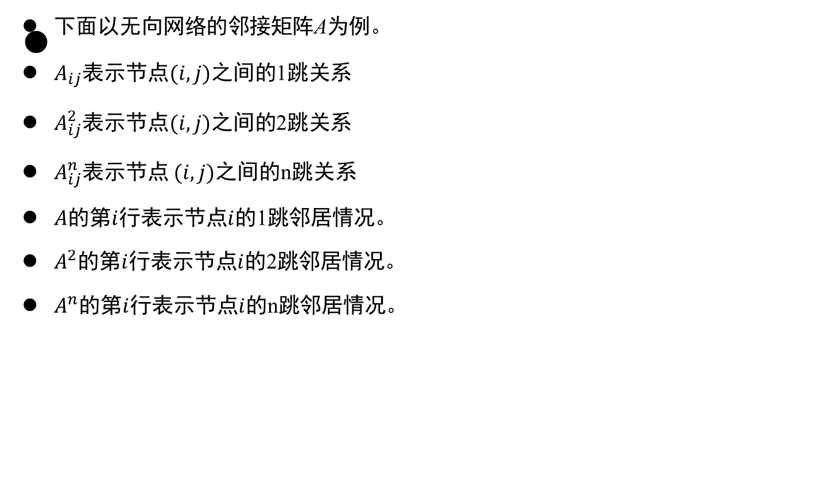
邻居矩阵的意义
Notes:
A: 保存网络中的节点之间的1度邻居的情况。 非0：两个节点之间存在着长度是1的短路径。A 的第i行表示节点i的1度邻居情况（节点i 的1度社交圈有哪些人）
A²: 保存网络中的节点之间的2度邻居的情况。非0：两个节点之间存在着长度是2的短路径。A²的第i行表示节点i的2度邻居情况（节点i 的2度社交圈有哪些人）
A^{n}: 保存网络中的节点之间的n度邻居的情况。非0：两个节点之间存在着长度是n的短路径。A^{n}的第i行表示节点i的n度邻居情况（节点i 的n度社交圈有哪些人）

Slide 14
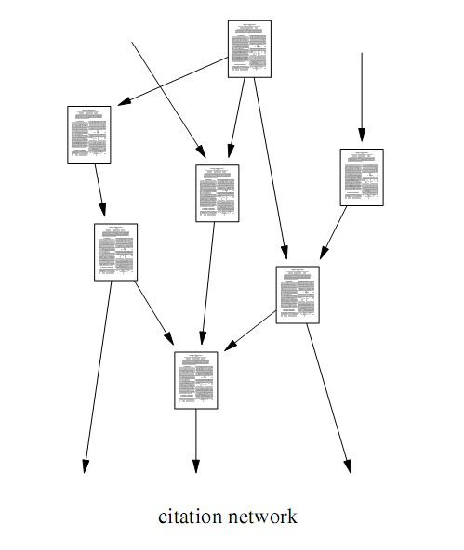
1.3、文献的引用网络（citation network）
有时，如果将有向网络转换成无向网络，对网络分析是有意义的。因为无向网络的分析技术较为丰富一些。
问题：如何把有向网络变成无向网络？
例子：文献的引用网络（citation network）是个有向网络。如何将这个有向网络转换成无向网络。
一个简单的方法是：直接忽略边的方向，将有向网络视为无向网络。但这样做，往往会丢失网络结构的有用信息。
Notes:
问题：如何把有向网络变成无向网络？

Slide 15
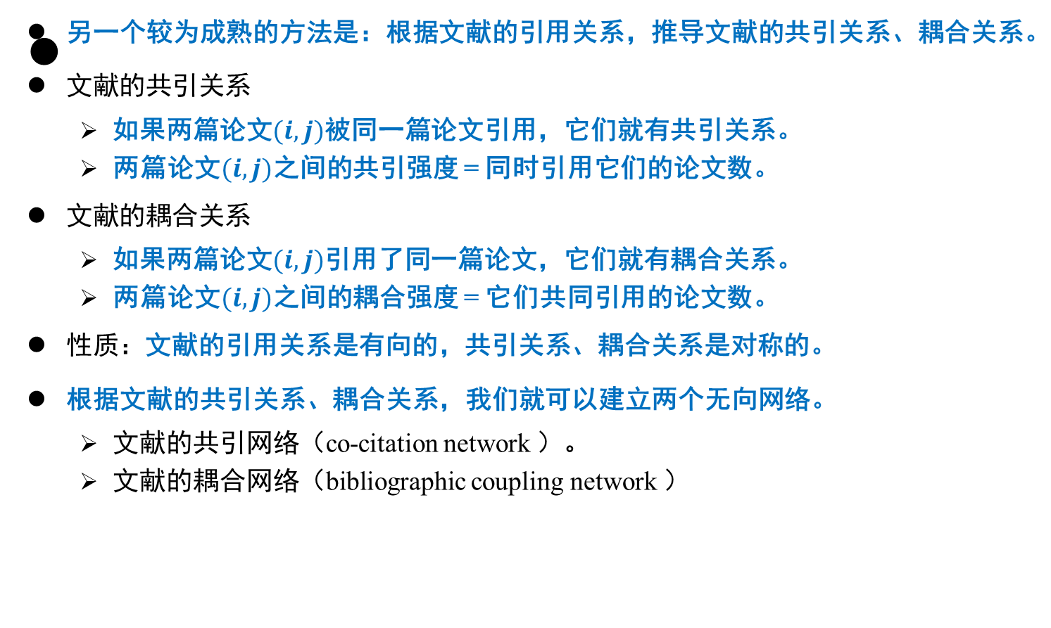
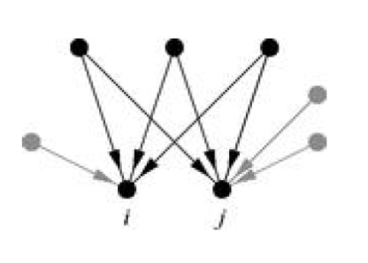

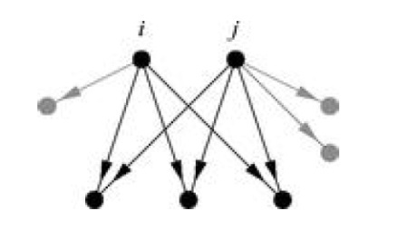


Slide 16
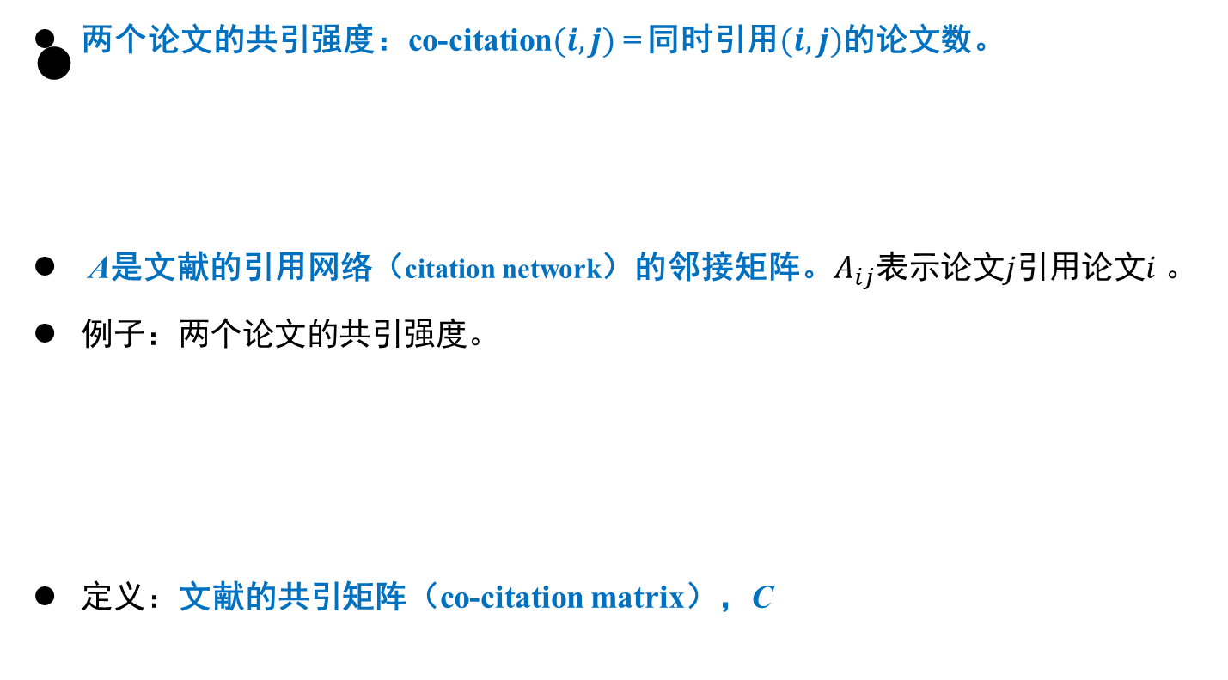
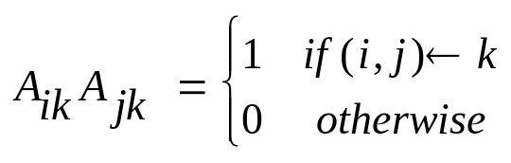
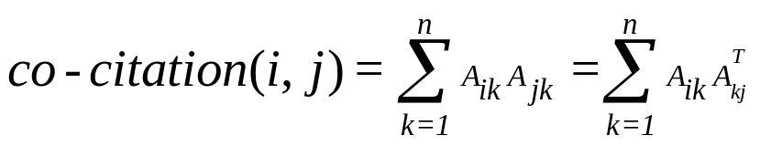
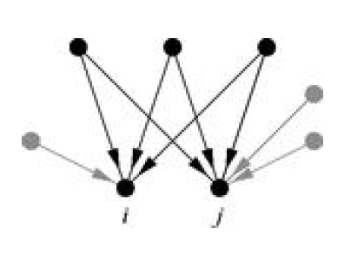

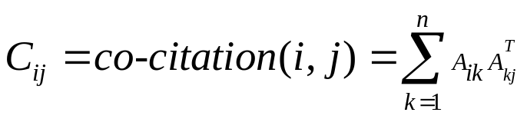

文献的共引网络（co-citation network）

Slide 17
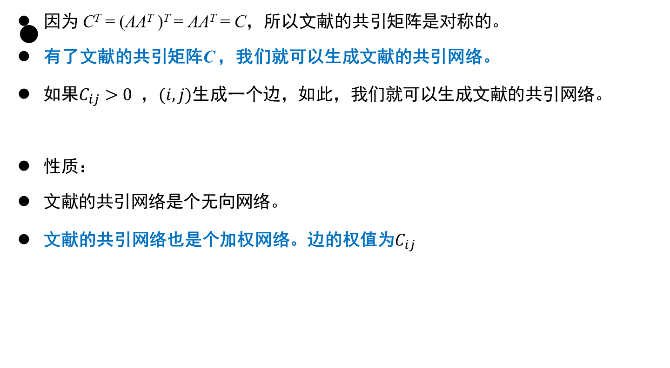

Slide 18
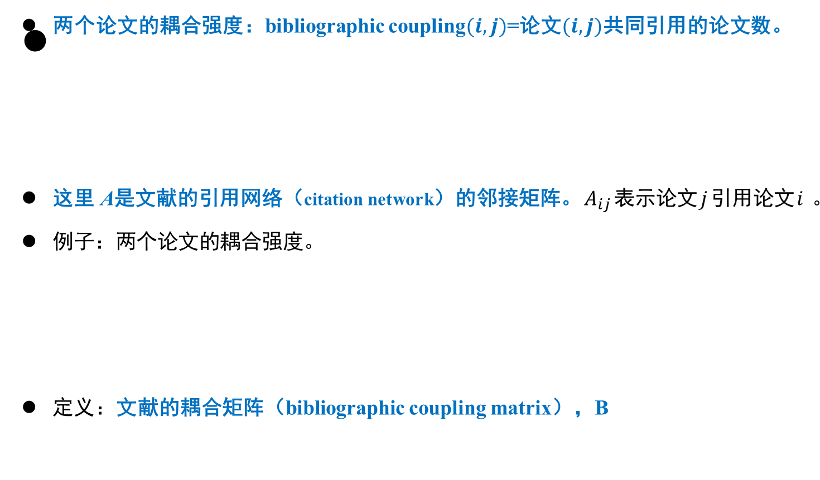
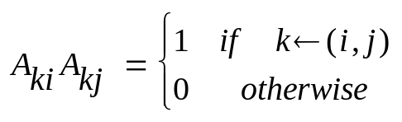
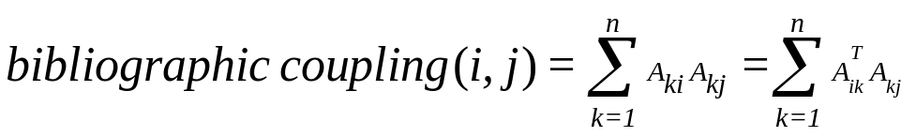


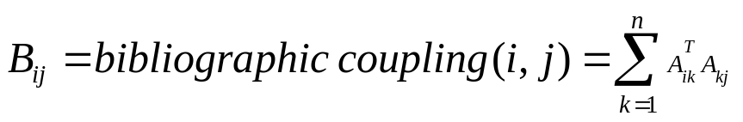

文献的耦合网络（bibliographic coupling network）

Slide 19
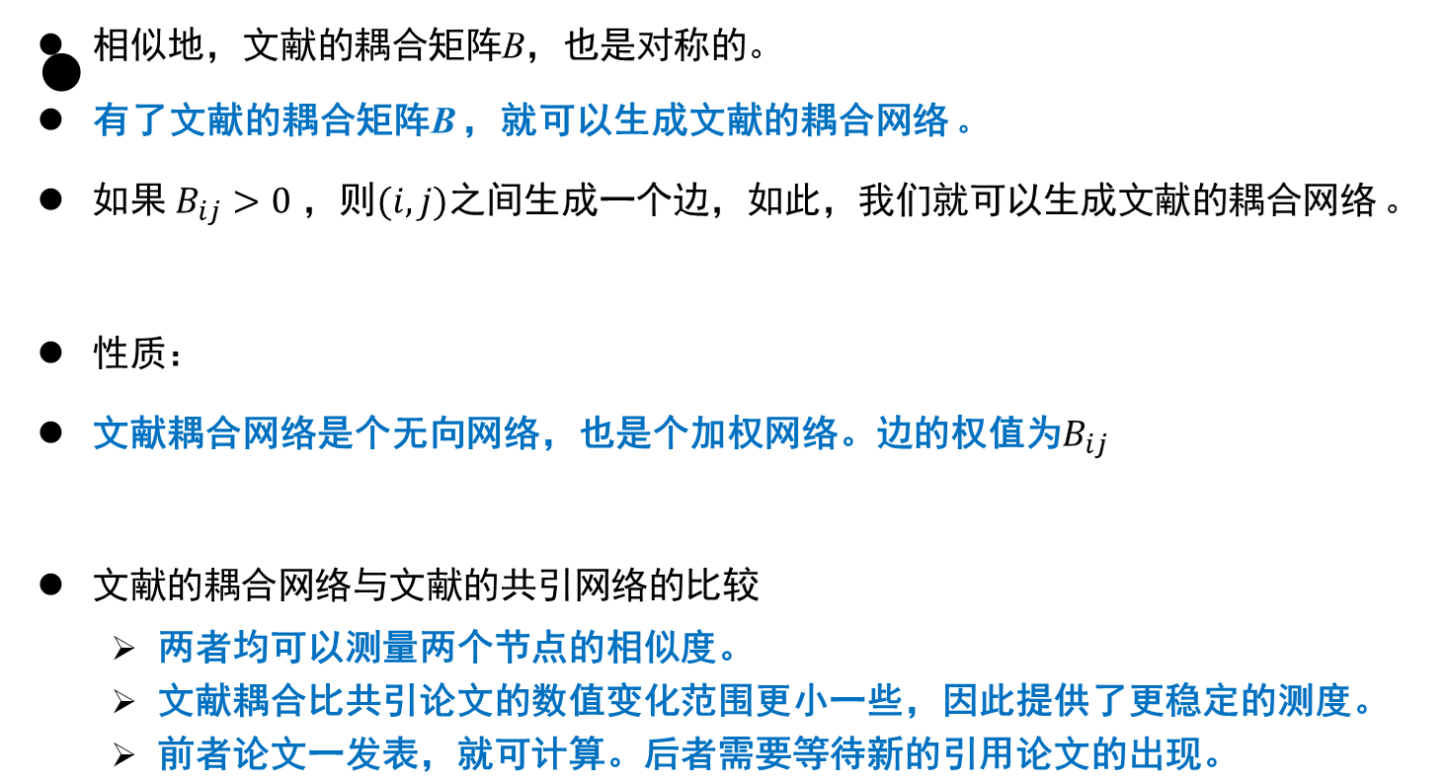

Slide 20
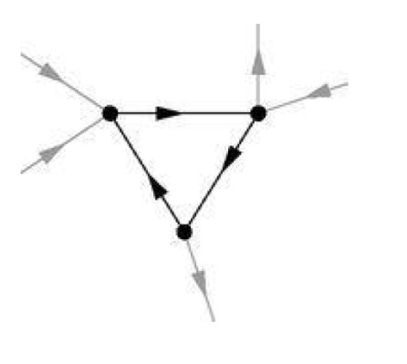

1.4、无环的有向网络（acyclic directed network）
有向网络中，环（circle）是一组有向边组成的闭合回路。例如：Web网络有很多的环。这样的网络，称为有环的网络。
例子：一个有向网络中的环。
也存在着一些无环的有向网络（acyclic directed network）。例如：文献的引用网络（citation network），称为无环的有向网络。
问题：如何判断一个有向网络是无环的？
Notes:
问题：如何判断一个有向网络是无环的？

Slide 21
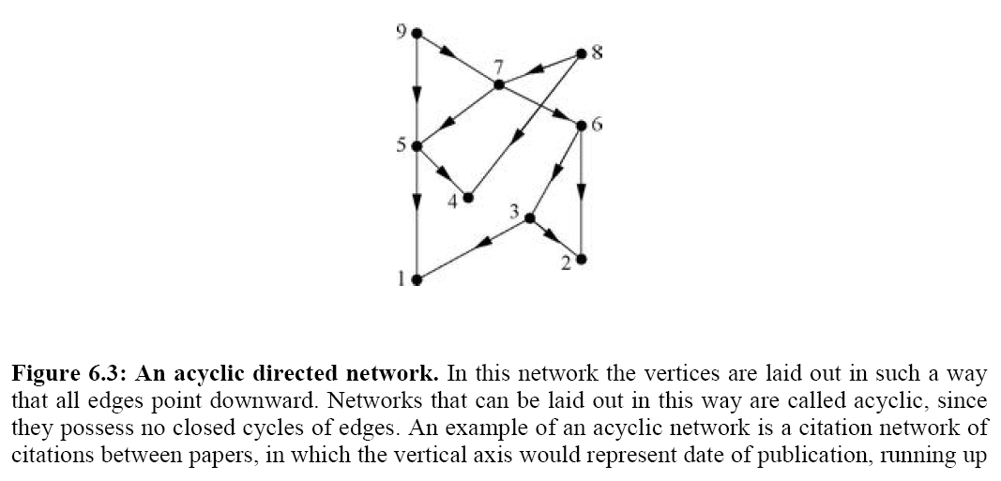
定理：对于一个有向网络，如果我们能排列、编号它的所有节点，让所有的边都指向下方，那么该网络是无环的。
例子：一个文献的引用网络。如何判断它是无环的。
  论文有时间戳，我们可以按着论文的发表时间，对它们进行排列，发表日期越早的论文，越被排列在下方。
  如此生成的文献的引用网络，它的每个边都指向下方。因此该网络是无环的。
Notes:
定理：对于一个有向网络，如果我们能排列、编号它的所有节点，让所有的边都指向下方，那么该网络是无环的。

Slide 22
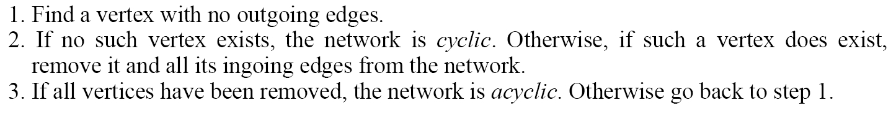
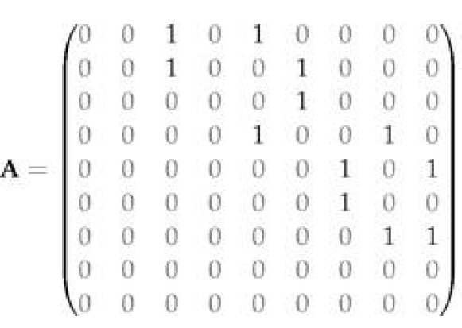
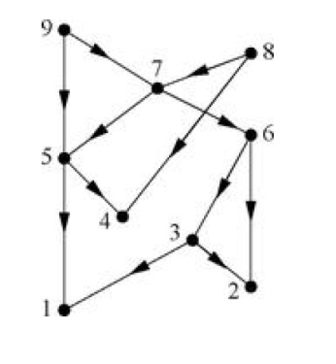
无环的有向网络的判别算法
对于无环的有向网络，按着上述的次序对节点编号，它的邻接矩阵是个上三角形矩阵，它的对角线元素是网络的特征值。
性质：
对于一个有向网络，它的邻接矩阵的每个特征值为零，当且仅当它是无环的。
例子：文献的引用网络的邻接矩阵。
Notes:
无环的有向网络的判别算法。

Slide 23
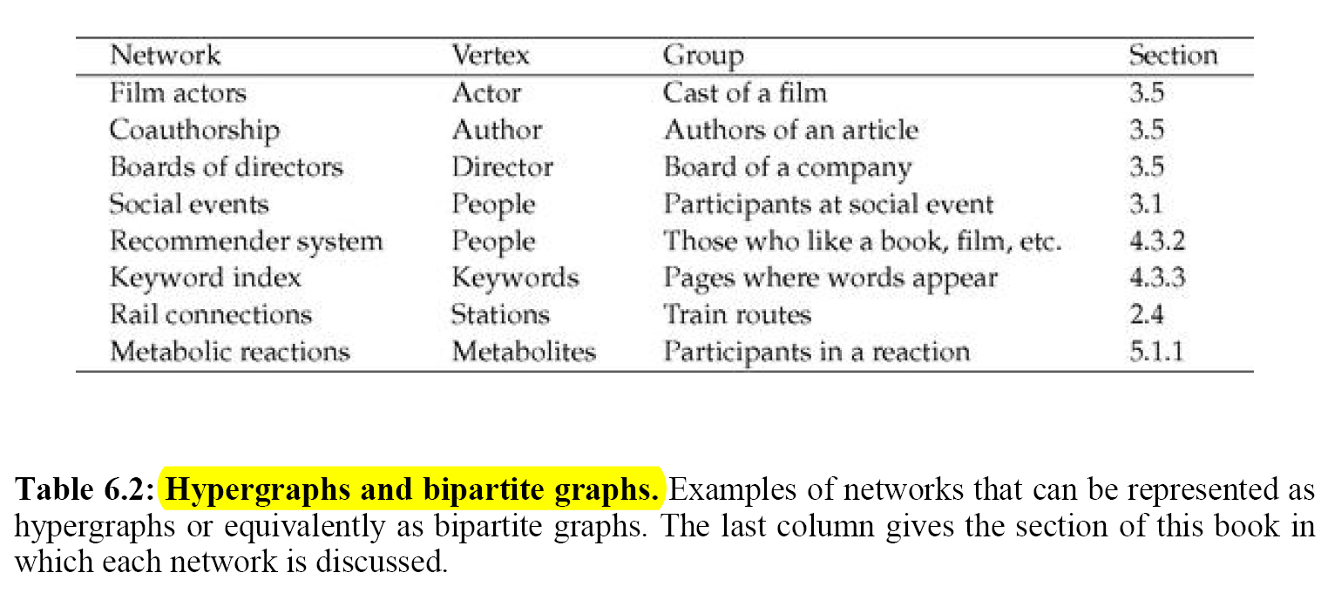
1.5、归属网络（affiliation network）
对于一群演员，我们想知道哪些演员出演过同一部影片。
对于一些用户，我们想知道哪些用户浏览了同一个商品。
人们经常把这样的问题，视为归属网络。
归属网络由两类节点组成：节点（vertex）、群组（group）。
归属网络刻画了节点和群组之间的归属关系。
Notes:
归属网络由两类节点组成：节点（vertex）、群组（group）。
归属网络刻画了节点和群组之间的归属关系。

Slide 24
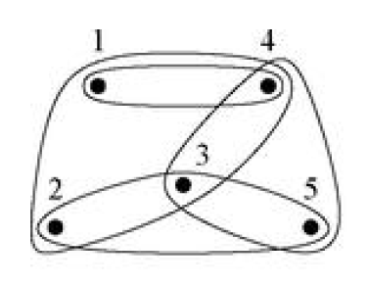
超图（hyper graph）
利用超图表示归属网络。
某些网络，一个边可以连接两个以上的节点。称为超边（hyper edge）。
含有超边的图，称为超图。
  例子：一个归属网络的超图表示。这个网络有5个节点，4个群组。
阴影节点：表示节点。
超边：表示群组。
注释：超边将某些节点围起来，构成一个群组。

Slide 25
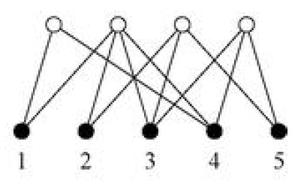
二部图网络（bipartite network）
利用二部图网络表示归属网络。也被称为二模网络（two-mode network）。
由两类节点组成：节点（vertex）、群组（group） 。
例子：一个归属网络的二部图表示。这个网络有5个节点，4个群组。
阴影节点：表示节点。
空心节点：表示群组。
边：把节点和群组连接起来。
Notes:
利用二部图网络表示归属网络。也被称为二模网络（two-mode network）。

Slide 26
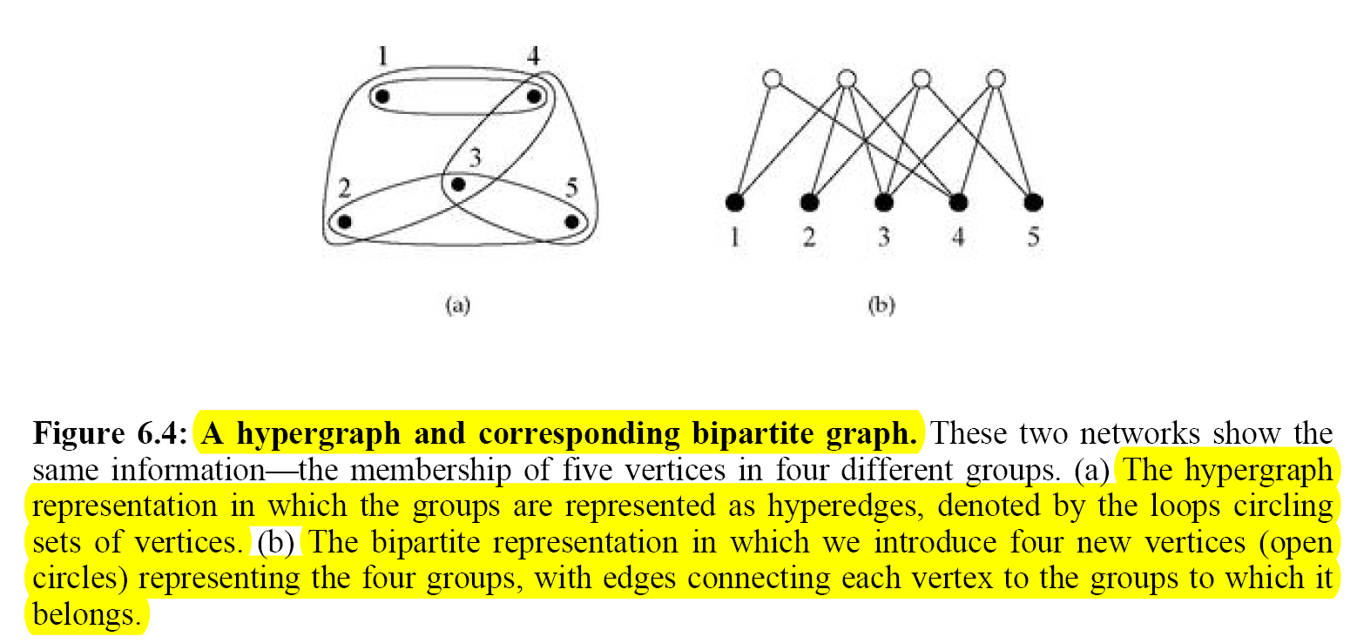
超图和二部图网络是对等的网络表示。
它们都描述了归属网络中的节点和群组之间的分类问题。
Notes:
超图和二部图网络是对等的网络表示。

Slide 27

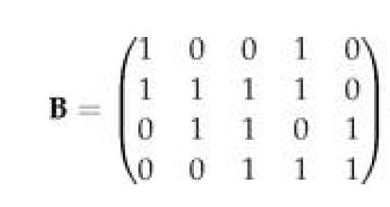
对于二部图网络，它的邻接矩阵被称为关联矩阵（incidence matrix）
假设一个二部图网络。它有g个群组，n个节点。它的g*n的关联矩阵 B
例子：一个二部图网络的关联矩阵。
尽管二部图网络对某些网络有很好的描述能力。但是我们更习惯处理只含有一类节点的网络：一模网络（one-mode network）。
如何把一个二模网络转换成一模网络呢？
Notes:
对于二部图网络，它的邻接矩阵被称为关联矩阵（incidence matrix）

Slide 28
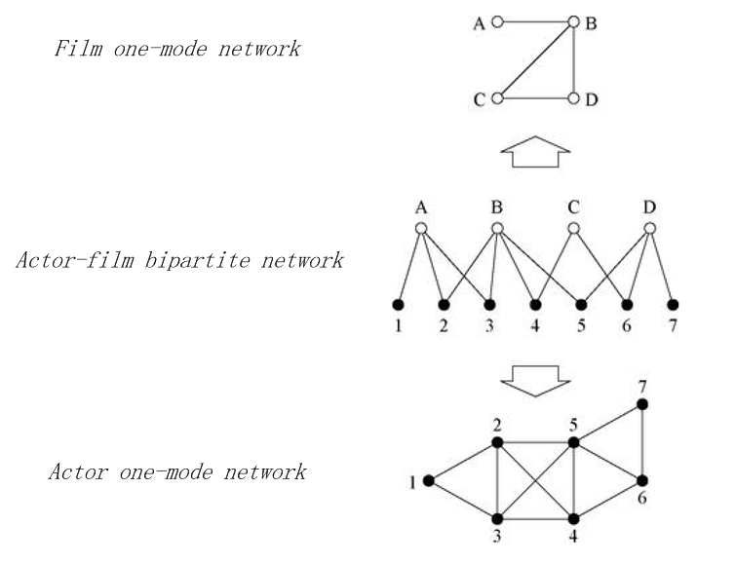
例子： actor-film的二部图网络，含有 7个演员节点，4个影片节点。
问题：把这个二模网络转换成两个一模网络。
思路：根据演员-影片之间的关系，推导演员之间的关系、影片之间的关系。
  如果两个影片有一个相同的演员，它们就有一个边。生成电影关系网络。
  如果两个演员出现在同一部影片，他们就有一个边。生成演员关系网络。
Notes:
问题：把这个二模网络转换成两个一模网络。

Slide 29
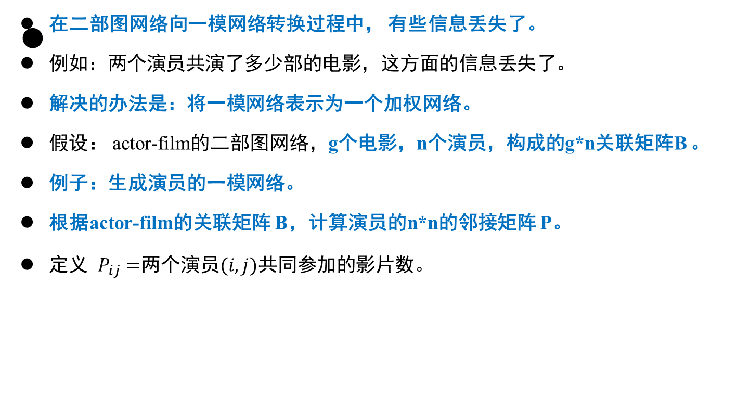
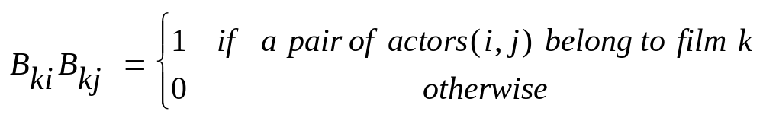

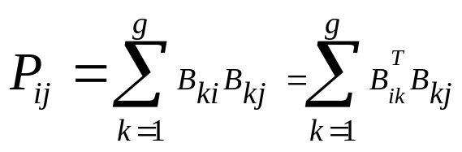


Slide 30
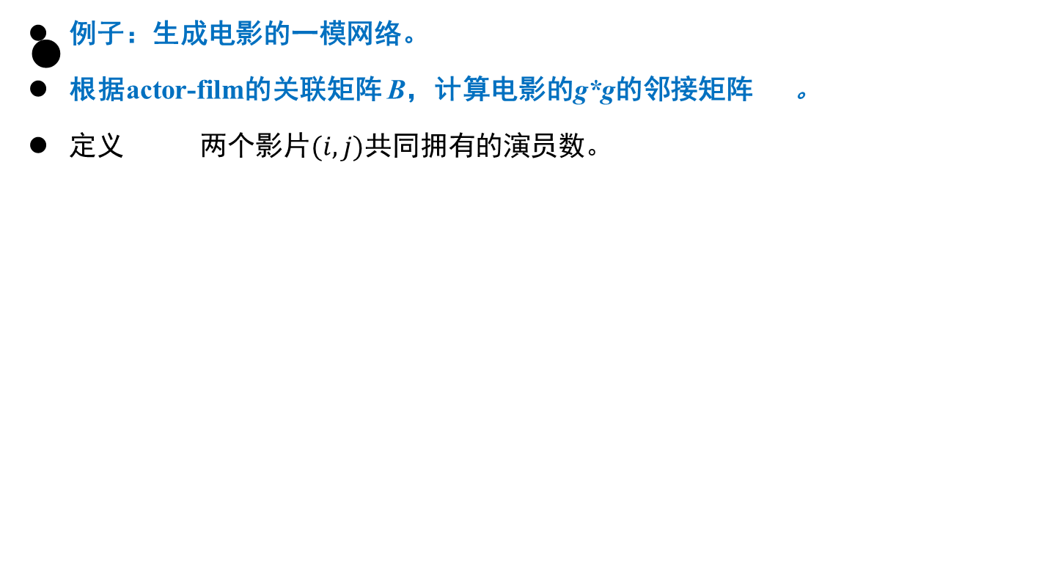


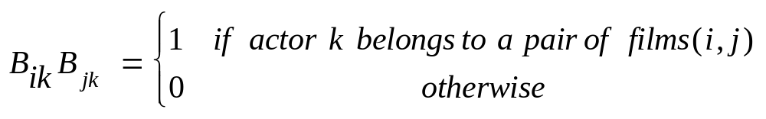
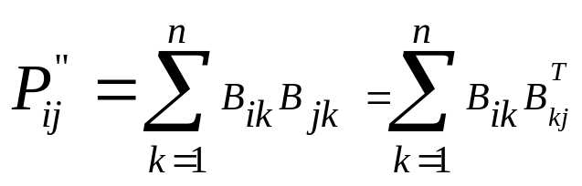


Slide 31
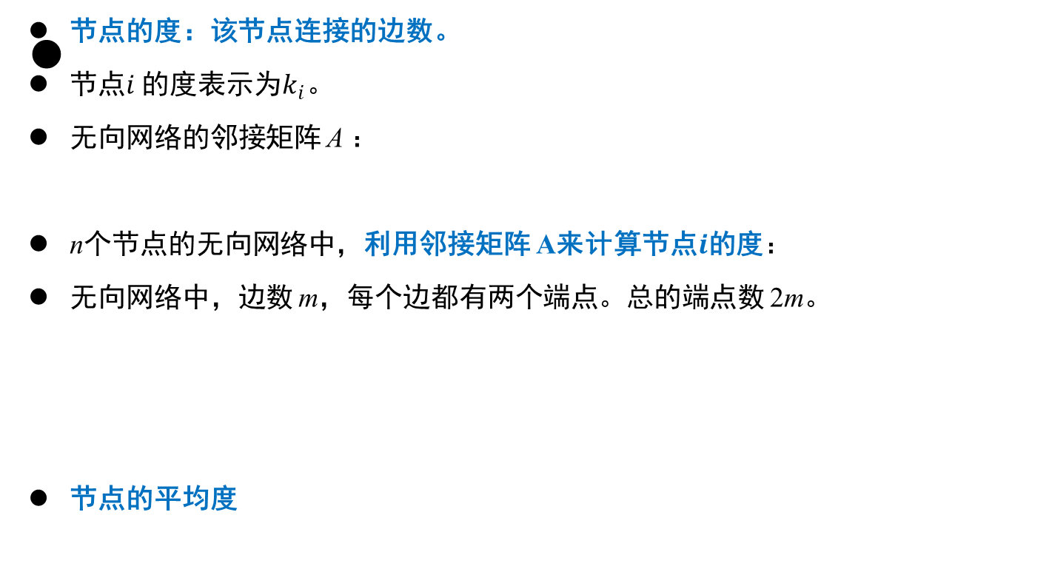
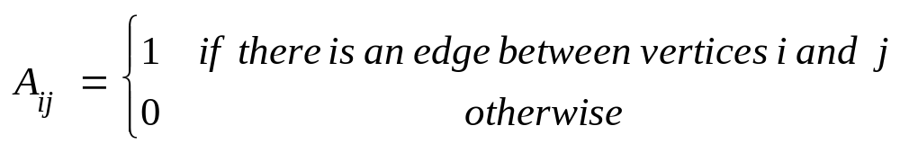




1.6、无向网络的度（degree）

Slide 32




简单图中，最多可能的边数：
网络的密度（density）、连通性（connectance）
网络的密度 = 实际的边数/最多可能的边数。
如果 ，则称这个网络是稠密的（dense）。
如果 ，则称这个网络是稀疏的（sparse）。
我们所学的大部分的网络，计算机网络，Web网络，友情网络，都是稀疏的。
Notes:
网络的密度 = 实际的边数/最多可能的边数。

Slide 33







例子：无向网络。
网络的密度：
Eff.=0 Poss.=10 =0 | Eff.=2 Poss.=10 =0.2 | Eff.=4 Poss.=10 =0.4 | Eff.=8 Poss.=10 =0.8 | Eff.=10 Poss.=10 =1

Slide 34



1.7、有向网络的度（degree）
有向网络中，节点的度分为两种：
  入度（in-degree）： 节点的入边数。
  出度（out-degree）：节点的出边数。
有向网络的度数定理：
所有节点的入度之和 = 所有节点的出度之和。
节点度数的之和 = 边数的两倍。
有向网络的邻接矩阵 A ：
节点的入度、出度： ，

Slide 35




网络的边数：
网络的平均入度、平均出度：
为了简单性，我们将两者记为：
有向网络的密度 = 实际的边数/最多可能的边数。

Slide 36






例子：有向网络。
网络的密度
Eff.=0 Poss.=20 =0 | Eff.=4 Poss.=20 =0.2 | Eff.=8 Poss.=20 =0.4 | Eff.=14 Poss.=20 =0.7 | Eff.=20 Poss.=20 =1

